Slide 1
«Нормативные документы определяющие порядок проведения походов детских туристских групп в 2019 году»
методист ГБУДО «Областной Центр дополнительного образования детей»
Алексей
Слаутин

Slide 2
определимся с понятиями
Образовательная туристско-краеведческая деятельность учащихся (далее ТКД) – целенаправленный процесс организованной педагогом практической деятельности детей по самостоятельной подготовке и проведению походно-экспедиционного мероприятия в природной среде с целью воспитания и развития социально-активной личности, формирования ее мировоззрения основанного на любви к Родине и готовности ее защищать, привычке к труду, коллективизме и взаимовыручке
Приобретение туруслуг у туроператоров (турагентов) не является ТКД

Slide 3
определимся с понятиями
Походно-экспедиционные мероприятия в природной среде
Туристский поход (маршрут) – прохождение группой обучающихся активными способами передвижения определенного участка местности с образовательными, воспитательными, познавательно-исследовательскими, рекреационными, спортивными целями
Практическое занятие на местности, туристская прогулка – непродолжительный по времени (1-4 часа) выход с обучающимися на территории населенного пункта или в его окрестностях
Краеведческая экскурсия — коллективное посещение исторических, культурных, природоведческих, производственных достопримечательных объектов
Экспедиция (маршрутная или стационарная) - туристский поход или стационарный сбор с краткосрочными походами, направленными на исследовательские цели, по разработанному ранее материалу или специальному заданию научной организации
Палаточный лагерь - форма организации отдыха детей в природных условиях с использованием палаток

Slide 4
Нормативные возможности для проведения походно-экспедиционных мероприятий в природной среде
Основной нормативный документ:
Инструкция по организации и проведению туристских походов, экспедиций и экскурсий (путешествий) с учащимися общеобразовательных школ и профессиональных училищ, воспитанниками детских домов и школ-интернатов, студентами педагогических училищ РФ. Утверждена приказом Министерства образования Российской Федерации от 13 июля 1992 г. № 293.
Основной методический документ:
«Методические рекомендации по организации и проведению туристских походов с обучающимися» (разработаны авторским коллективом ФГБОУ ДОД «Федеральный центр детско-юношеского туризма и краеведения» в целях формирования единых подходов при организации туристско-краеведческой деятельности с обучающимися на территории Российской Федерации и направлены в адрес субъектов РФ Департаментом государственной политики в сфере воспитания детей и молодёжи Министерства образования и науки РФ письмом от 12.11.2015 № 09-3173)

Slide 5
Нормативные возможности для проведения походно-экспедиционных мероприятий в природной среде
Новый обязательный для исполнения нормативный документ:
Об утверждении Порядка информирования территориальных органов МЧС России о маршрутах передвижения, проходящих по труднодоступной местности, водным, горным, спелеологическим и другим объектам, связанных с повышенным риском для жизни, причинением вреда здоровью туристов (экскурсантов) и их имуществу, и Порядка хранения, использования и снятия с учета территориальными органами МЧС России информации о маршрутах передвижения, проходящих по труднодоступной местности, водным, горным, спелеологическим и другим объектам, связанных с повышенным риском для жизни, причинением вреда здоровью туристов (экскурсантов) и их имуществу
Приказ МЧС России № 42 от 30.01.2019 (в соответствии с Постановлением Правительства РФ от 03.03.2017г. №252 «О некоторых вопросах обеспечения безопасности туризма в Российской Федерации»

Slide 6
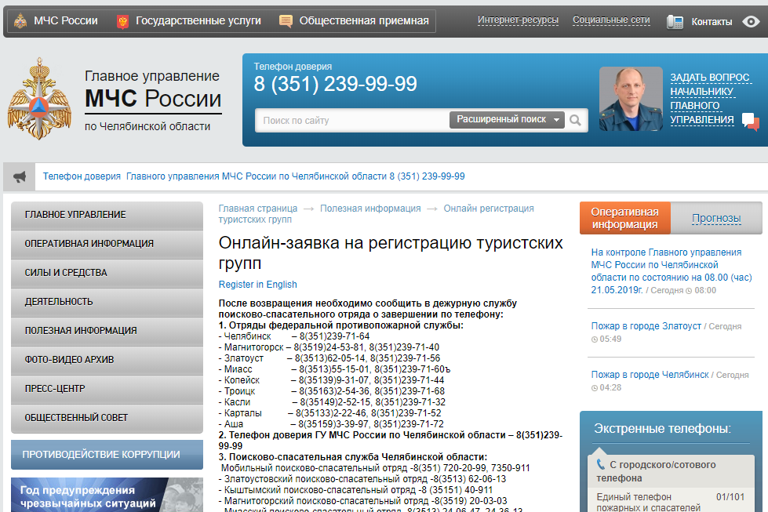
Онлайн регистрация туристских групп
http://74.mchs.gov.ru/helpinfo/Onlajn_registraciya_turistskih_grupp

Slide 7
Нормативные возможности для проведения походно-экспедиционных мероприятий в природной среде
Нормативный документ определяющий кадровые компетенции:
Положение «Об инструкторе детско-юношеского туризма»
Утверждено приказом Министерства общего и профессионального образования РФ № 769 от 23 марта 1998 г.
Основной методический документ по подготовке кадров:
Методические рекомендации по повышению квалификации специалистов в области детского туризма
Направлены в адрес субъектов РФ Департаментом государственной политики в сфере воспитания детей и молодёжи Министерства образования и науки РФ письмом от 03.12.2015 № 09-3461)

Slide 8
Кадровые возможности
Инструктор детско-юношеского туризма
Компетенция:
любая туристско-краеведческая работа с детьми вплоть до спортивных туристских походов 1й категории сложности (7 и более дней)

Slide 9
Кадровые возможности
Организатор детско-юношеского туризма
Компетенция:
любая туристско-краеведческая работа с детьми вплоть до туристских походов 3 й степени сложности (3-6 дней)

Slide 10
Кадровые возможности
Педагог
Компетенция: экскурсионная, краеведческая работа с детьми в рамках полученного профессионального образования:
практическое занятие на местности,
туристская прогулка,
экскурсия.

Slide 11
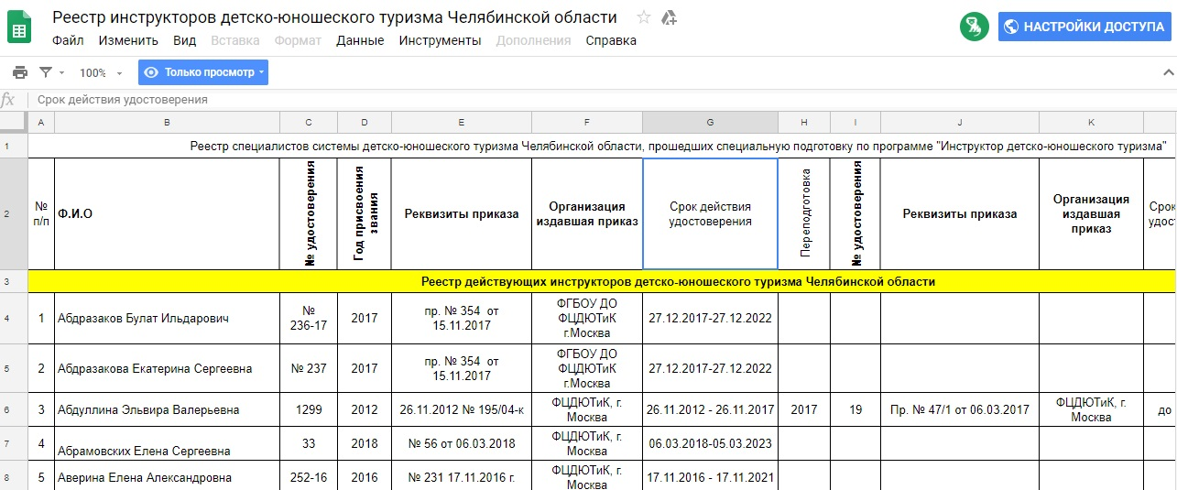
РАЗВИТИЕ ТКДД В ЧЕЛЯБИНСКОЙ ОБЛАСТИ Работа с педагогическими кадрами
Реестры туристских кадров системы образования Челябинской области
Сайт ГБУДО «Областной Центр дополнительного образования детей»
РАЗДЕЛ: Маршрутно-квалификационная комиссия
http://ocdod174.ddns.net/маршрутно-квалификационная комиссия
Сайт: РФСОО «Федерация спортивного туризма Челябинской области»
Раздел «Реестр туристских кадров»
http://sporttur74.ru/REESTR/

Slide 12
Кадровые возможности
Подготовка кадров детско-юношеского туризма в Челябинской области
«Инструктор детско-юношеского туризма»
МБУДО «Станция юных туристов г. Челябинска» (г.Челябинск - бесплатно)
sutchel@mail.ru 8-351- 775-96-84 Герасимов Сергей Владимирович
МАУДО «Центр детско-юношеского туризма «Космос» г. Челябинска»
http://kosmos.tw1.ru/taxonomy/term/19 - раздел на сайте «Школа инструкторов»
«Организатор детско-юношеского туризма»
МАУДО «Центр детско-юношеского туризма «Космос» г. Челябинска»

Slide 13
Нормативные возможности для проведения походно-экспедиционных мероприятий в природной среде
Нормативный документ систематизирующий организацию походно-экспедиционных мероприятий:
Положение о маршрутно-квалификационных комиссиях образовательных учреждений (МКК ОУ) Минобразования России
Утверждено приказом Минобразования России N 223 от 28.04.95
Основной методический документ по деятельности МКК:
Методические рекомендации по организации деятельности маршрутно-квалификационных комиссий образовательных организаций Российской Федерации в области организационного и методического сопровождения туристских мероприятий с детьми в условиях природной среды
Утверждены ФГБОУДО «Федеральный центр детско-юношеского туризма и краеведения» 22.04.2018г.

Slide 14
Маршрутно-квалификационные комиссии образовательных организаций Челябинской области
МКК Областного Центра дополнительного образования детей г. Челябинск
ocdod@mail.ru (с пометкой «ДЛЯ МКК»)
для туристских групп из г. Челябинска и Челябинской области
МКК МАУДО «ЦДЮТур «Космос» г. Челябинск
kosmos-tur@mail.ru (с пометкой «ДЛЯ МКК») для туристских групп из г. Челябинска и Челябинской области
МКК МБУДО СЮТур г. Челябинск
sutchel@mail.ru (с пометкой «ДЛЯ МКК»)
для туристских групп из г. Челябинска
МКК МАУ ДО «Дворец творчества детей и молодежи» г. Магнитогорск
raduga2018@mail.ru (с пометкой «ДЛЯ МКК»)
для туристских групп из г. Магнитогорска

Slide 15
Маршрутно-квалификационные комиссии образовательных организаций Челябинской области
МКК ОУ осуществляют экспертно-консультативные функции организационного и методического сопровождения туристско-краеведческой деятельности обучающихся при организации походов и экспедиций. Могут рекомендовать или не рекомендовать проведение того или иного мероприятия, удостоверять уровень сложности проведенного мероприятия, определять уровень подготовленности обучающихся к участию в том или ином мероприятии.
Решение о проведении или не проведении того или иного мероприятия принимает руководитель образовательной организации, планирующей проведение мероприятия.

Slide 16
РАЗВИТИЕ ТКДД В ЧЕЛЯБИНСКОЙ ОБЛАСТИ
Развитие походно-экспедиционной деятельности
С июля 2018 г. на территории Челябинской области походы детских групп организуются в соответствии с законом от 18 апреля 2018 г. N 85-ФЗ "О внесении изменений в Федеральный закон "Об основных гарантиях прав ребенка в Российской Федерации"
«разработка и утверждение списка рекомендуемых туристских маршрутов (других маршрутов передвижения) для прохождения группами туристов с участием детей в рамках осуществления самодеятельного туризма и для прохождения организованными группами детей, находящихся в организациях отдыха детей и их оздоровления, размещение его на официальном сайте органа исполнительной власти субъекта Российской Федерации в сети «Интернет»

Slide 17
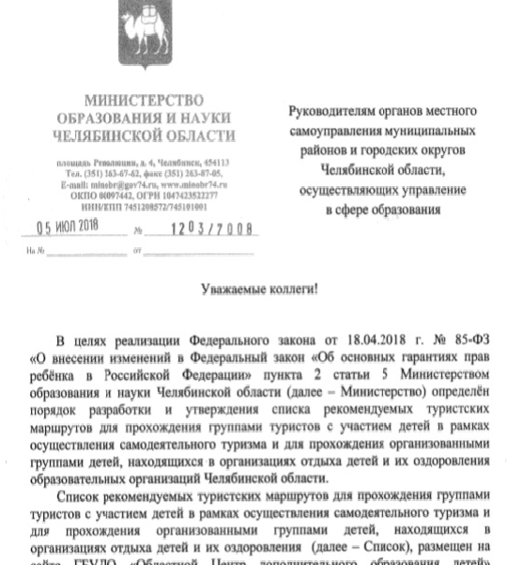
РАЗВИТИЕ ТКДД В ЧЕЛЯБИНСКОЙ ОБЛАСТИ
Развитие походно-экспедиционной деятельности
В соответствии с письмом Министерства образования и науки Челябинской области от 05.07.2018г. №1203/7008
полномочия по ведению списка передаются ГБУДО «Областной центр дополнительного образования детей»
в список рекомендуется включать все степенные и категорийные походы (грубо обобщая, от 3-х дней и более 25 км.)
включение в список достепенных походов (грубо обобщая, менее 3-х дней и 25 км.) не является обязательным (но право обратиться в МКК остаётся)

Slide 18
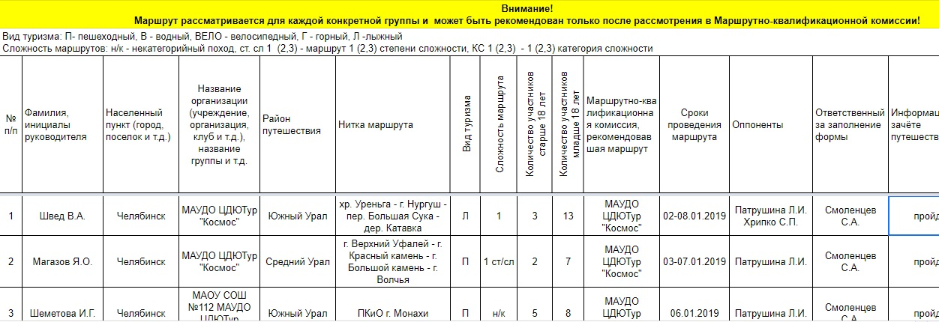
РАЗВИТИЕ ТКДД В ЧЕЛЯБИНСКОЙ ОБЛАСТИ
Развитие походно-экспедиционной деятельности
Список рекомендуемых туристских маршрутов:
Сайт ГБУДО «Областной Центр дополнительного образования детей»
РАЗДЕЛ: Маршрутно-квалификационная комиссия
http://ocdod174.ddns.net/маршрутно-квалификационная комиссия
Сайт: РФСОО «Федерация спортивного туризма Челябинской области»
Раздел «Маршруты детских групп»
http://sporttur74.ru/spisok_marshrutov/

Slide 19
РАЗВИТИЕ ТКДД В ЧЕЛЯБИНСКОЙ ОБЛАСТИ
Развитие походно-экспедиционной деятельности
Включение в Список рекомендуемых туристских маршрутов возможно после согласования Маршрутно – квалификационных комиссий (МКК) образовательных организаций области
ГБУДО «Областной Центр дополнительного образования детей»
МАУДО «ЦДЮТур «Космос» г. Челябинск
МБУДО СЮТур г. Челябинск
МКК МАУ ДО «Дворец творчества детей и молодежи» г. Магнитогорск

Slide 20
Количество маршрутов детских групп (в том числе категорийных)
зарегистрированных МКК области в 2015-2018 гг

Slide 21
РАЗВИТИЕ ТКДД В ЧЕЛЯБИНСКОЙ ОБЛАСТИ
Развитие походно-экспедиционной деятельности
На сайте ГБУДО «ОЦДОД» размещен блок информации актуальной при организации похода:
Презентация «Организация туристского похода в образовательной организации»
описан алгоритм организации похода
2. Презентация «Регистрация маршрута в МКК образовательных организаций Челябинской области»
описан порядок взаимодействия с МКК для внесения в Список рекомендуемых туристских маршрутов
3. Документы актуальные при организации похода
МАРШРУТНАЯ КНИЖКА (лист) БЛАНК МАРШРУТНЫЙ ЛИСТ ОБРАЗЕЦ ЗАПОЛНЕНИЯ
ФОРМА. Журнал регистрации инструктажа по технике безопасности в туристских походах ФОРМА. Журнал регистрации маршрутных листов ФОРМА. Разрешение от родителей на поход контакты МКК образовательных организаций Челябинской области ОБРАЗЕЦ приказа о проведении похода Поисково-спасательные отряды Челябинской области июнь 2018г Рекомендуемые условия допуска к категорийным походам Рекомендуемые условия допуска к некатегорийным походам Таблица параметров степенных туристских походов Согласие на обработку персональных данных руководителя
РАЗДЕЛ: Маршрутно-квалификационная комиссия
http://ocdod174.ddns.net/маршрутно-квалификационная комиссия

Slide 22
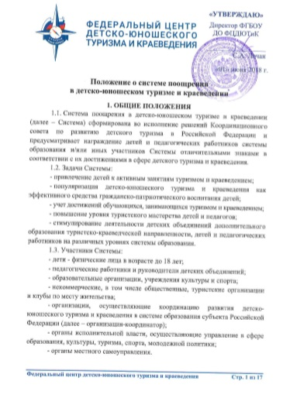
Нормативные возможности для проведения походно-экспедиционных мероприятий в природной среде
Нормативный документ определяющий порядок награждения отличительными знаками :
Положение о системе поощрения в детском туризме
Утверждено ФГБО ДОД «Федеральный центр детско-юношеского туризма и краеведения» 01 июня 2018г.

Slide 23
Система поощрения в детском туризме
«Юный путешественник» 1-9 ступени
«Юный турист России» 1-3 степени
Положение о системе поощрения в детском туризме. Утверждено ФГБО ДОД «Федеральный центр детско-юношеского туризма и краеведения» 01 июня 2018г.

Slide 24
ЗНАКИ НАЧАЛЬНОГО УРОВНЯ
Тематические значки
Награждаются: дети проявившие определённые качества в туристских мероприятиях.
Знак «Первый поход»
Награждаются: дети выполнившие установленный норматив
Решение о награждении и награждение:
Руководители детских объединений, образовательных организаций объединений и иные участники Системы в рамках своих полномочий
Изготовление знаков:
образовательной организацией и/или иными участниками Системы за счёт собственных средств

Slide 25
ЗНАКИ БАЗОВОГО УРОВНЯ
«Юный путешественник 1-9 ступени»
Решение о награждении и награждение:
ГБУДО «Областной Центр дополнительного образования детей»
Срок подачи наградных документов 1 сентября – 1 октября 2019года

Slide 26
Интернет ресурсы содержащие актуальные нормативные документы
РАЗДЕЛ: Нормативные документы
http://sporttur74.ru/normative_document/index.php
Через сайт ГБУДО «Областной Центр дополнительного образования детей»
РАЗДЕЛ: Маршрутно-квалификационная комиссия
http://ocdod174.ddns.net/маршрутно-квалификационная комиссия

Slide 27
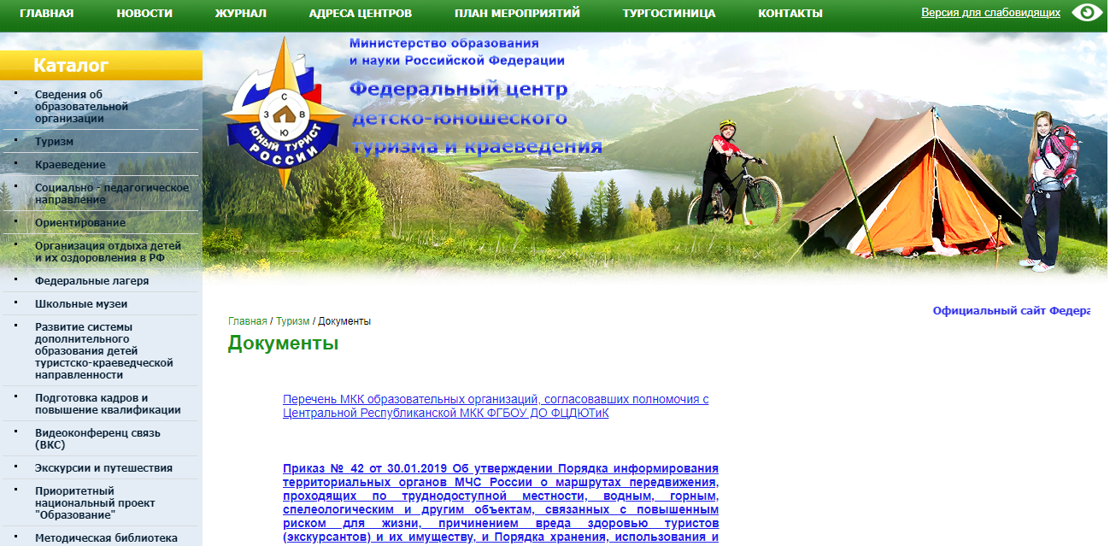
Интернет ресурсы содержащие актуальные нормативные документы
Сайт ФГБОУДО «Федеральный центр детско-юношеского туризма и краеведения» РАЗДЕЛ: Туризм Подраздел: Документы
http://turcentrrf.ru/dokumenty

Slide 28
Спасибо за внимание!

